Slide 1
通过强化学习的Q-Learning算法解决简单的Taxi问题
AI训练营学员 – 北京市第35中学初三1班 徐铭泽
2023年10月20日

Slide 2
课题内容
Taxi问题
强化学习的基本概念
Q-Learning算法的基本原理
Taxi问题的模拟环境
演示和代码实现
未来的应用场景
参考文献

Slide 3
什么是Taxi问题
Taxi问题描述
出租车在任意位置，驶向乘客所在位置并载客
载客之后驶向乘客指定的目的地，到达目的地放下乘客
Taxi问题是序贯问题
序贯问题是按时间顺序进行一系列决策，最终完成目标
强化学习可以用来解决序贯问题
Notes:
取值范围：0 < Learning rate <= 1

Slide 4
强化学习的基本概念
基本思想
将状态与可能采取的动作做对应。
通过利用这些对应关系决定若干动作，使积累的奖励最大化
基本要素
状态：当前环境完整描述
动作：针对当前环境的行为
智能体：能感知环境的当前状态，并采取动作的主体
奖励：采取动作带来的回报，可以为正，负或0
策略：智能体用于决定下一步动作的规则
状态转移函数：从一个状态转移到另一个状态的概率
价值函数：由当前状态开始，一直按照某一策略运行下去，最终获得的奖励的期望值
Notes:
状态空间：
一般用集合和矩阵表述状态空间
可能是有限集合，也可能是无限集合

Slide 5
强化学习的基本概念
智能体
交互过程
智能体感知t时刻的环境状态
根据策略中的状态和回报，选择要执行的动作
执行的动作会影响环境，进入新的状态
智能体获得由执行的动作带来的奖励
如果新的状态为结束状态，那么结束。否则继续2-5
应用
自动化生产，游戏，广告推送，自动驾驶
新状态
奖励
动作
环境
Notes:
状态空间：
一般用集合和矩阵表述状态空间
可能是有限集合，也可能是无限集合

Slide 6

Q-Learning算法的基本原理
Q代表Quality
智能体和环境进行交互，通过采样得到的状态和奖励来更新策略
公式
$Q(S_{t}$, $A_{t})←Q(S_{t}$, $A_{t})+ α\left[R_{t+1}+ γ\max_{a}{Q(}S_{t+1}\text{,} a)−Q(S_{t}\text{,} A_{t})\right]$
Q：动作价值函数（action-value function)
返回值是在状态$S_{t}采取动作A_{t}$获得的奖励
$α：$learning rate
也叫step size；学习新经验的机率。
$α$越大，越倾向于学习新经验；越小，越倾向于利用现有经验
$γ：$discount rate
用于针对延时奖励的情况下，决定获得即时奖励的多少。
$γ$越大，智能体越倾向于考虑长期奖励；反之，越注重眼前的奖励
$\max_{a}{Q(}S_{t+1}\text{,}a)$：动作$a$在状态$S_{t+1}$的最大奖励
$a$表示在$S_{t+1}$状态下所有可能的动作
Notes:
取值范围：0 < Learning rate <= 1

Slide 7
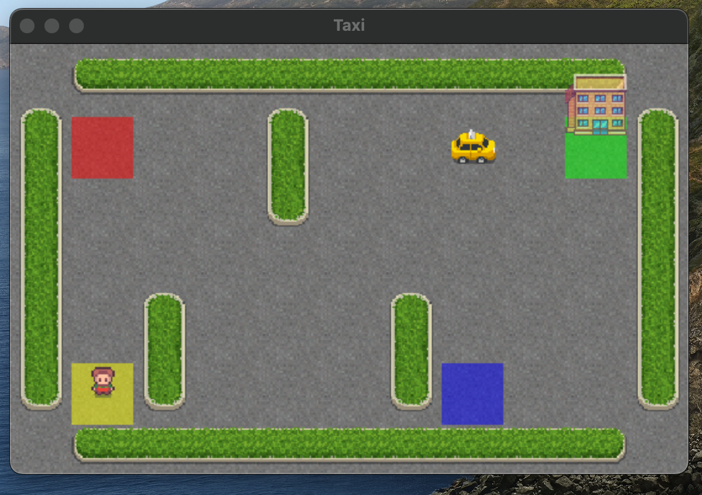
Taxi问题的模拟环境
OpenAI Gym Toy Text的Taxi模拟环境
5 * 5的网格
状态空间和动作空间是有限的
状态空间：出租车位置 * 乘客状态 * 目的地位置
动作空间：上，下，左，右，客人上车，客人下车
奖励
每次移动奖励-1分，除非有其他奖励发生
正确的放下客人奖励20分
错误的进行客人上车或者下车的动作，奖励-10分
当前状态的表示
((taxi_row * 5 + taxi_col) * 5 + passenger location) * 4 + destination
Notes:
取值范围：0 < Learning rate <= 1

Slide 8

演示
Notes:
取值范围：0 < Learning rate <= 1

Slide 9
代码实现
Git repo：
https://github.com/xmz090623/AI-Camp/tree/main/q-learning
Q-Table实现
Taxi环境的状态空间和动作空间是有限的。可以使用Q-table存储映射，用来表达状态+动作对应的奖励
np.zeros((状态空间大小, 动作空间大小))
500*6的二维矩阵：
行数对应状态值；列数对应动作值
每个元素表示该状态的动作对应的奖励值
动作
 | 上 | 下 | 左 | 右 | 载客 | 下客
0
1
2
…
499
状态值
Q-Value（奖励值）
Notes:
取值范围：0 < Learning rate <= 1

Slide 10

代码实现
Function refresh_discovery_rate和get_action
随着训练完成次数的增加，智能体的策略（Q-Table）更丰富，智能体应该更倾向于使用现有经验决定动作，而非积累新的经验的尝试
Function traning_q_learning
训练Q-Table
定义回合（episodes）和每个回合的最大步骤（max_step）
两层循环（episodes和max_step）更新Q-Table:
q_tbl[s,a] = q_tbl[s,a] + lrn_r * (rwd + dnt_r * np.max(q_tbl[$s^{′}$,]) - q_tbl[s,a])
更新discovery_rate
Notes:
取值范围：0 < Learning rate <= 1

Slide 11
未来的应用场景
学校图书馆通过机器人实现书籍的自动分发和回收
Notes:
取值范围：0 < Learning rate <= 1

Slide 12
参考文献
Gymnasium Documentation – Solving Blackjack with Q-Learning
Reinforcement Learning An Intruduction 2nd Edition (Richard S. Sutton and Andrew G. Barto)
深度强化学习教程： Spinning Up项目中文版
What Is Q-Learning: The Best Guide To Understand Q-Learning
Notes:
取值范围：0 < Learning rate <= 1

